Slide 1
Государственное бюджетное общеобразовательное учреждение Республиканский инженерный лицей-интернат

Slide 2
Аналитика
Добрых дел – 23
Всего волонтёров – 169
Всего заявок на вакансии – 424
Часы – 5962

Slide 3
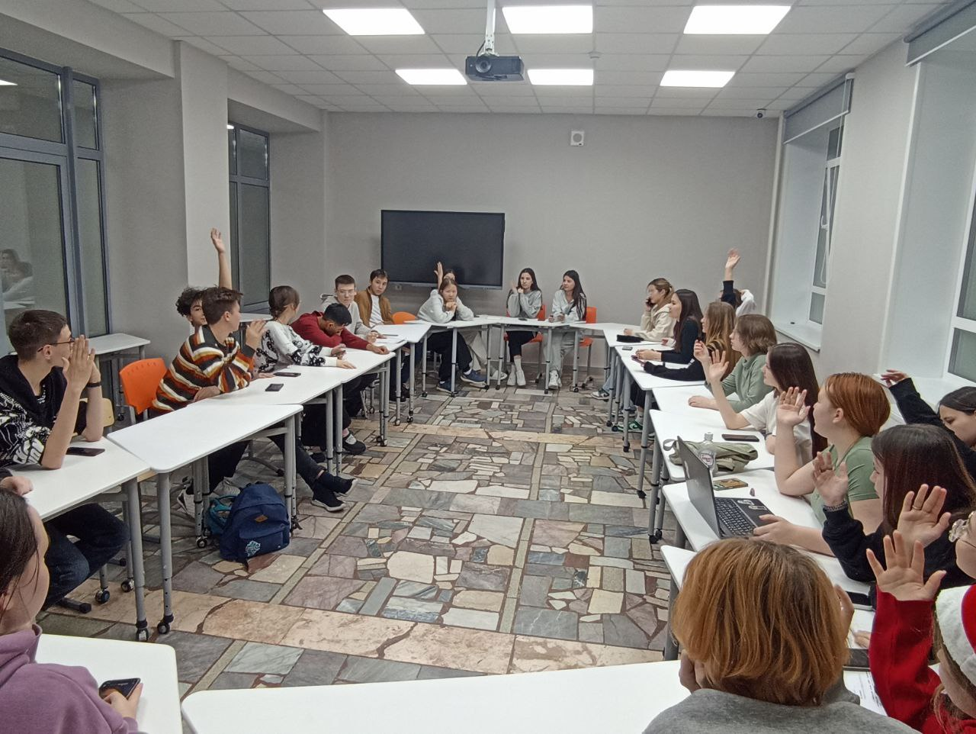
Совещание команды волонтеров

Slide 4
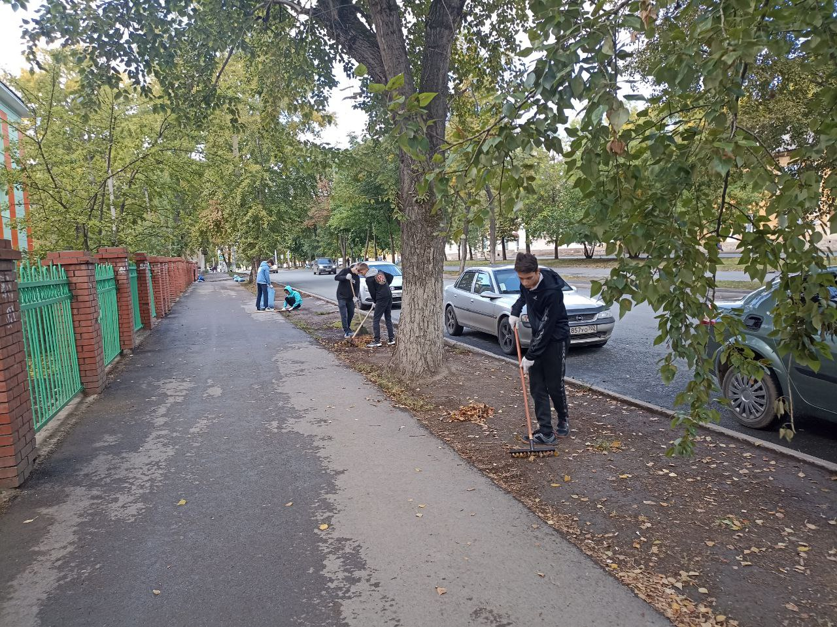
Волонтеры на субботнике

Slide 5
«Творить добро и делать мир лучше!»

Slide 6
Команда в Москве

